Slide 1

AI 복싱 코치 시스템
실시간 자세 인식 & 피드백
김웅빈, 박상현

Slide 2
목차
CONTENTS
  구현 방향
    핵심 기술 소개
    RTMO-S를 선택한 이유
    실시간 처리 흐름
  서비스 구성 및 기대 효과
    화면 구성
    차별성
    기대 효과
    향후 계획
  기획 배경
    개발 배경
    문제 정의
    프로젝트 목표
  주요 기능
    실시간 자세 분석
    잽·훅 동작 인식
    게임형 훈련 요소

Slide 3
기획 배경

Slide 4
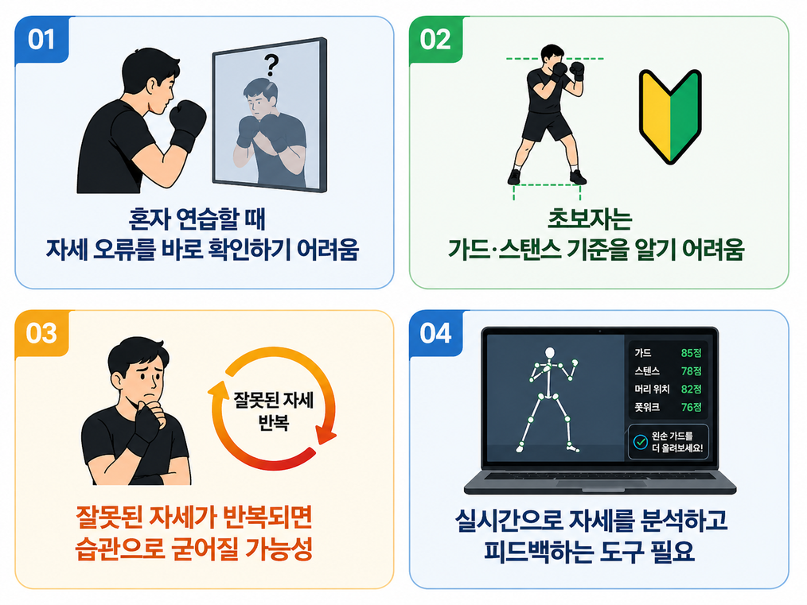
개발 배경
01

Slide 5
02
문제 정의
피드백 지연
잘못된 자세가 반복되어 나쁜 습관이 형성
AI 복싱
코치
기준 불명확
올바른 자세의 기준이 명확하지 않아 혼란이 발생
동기 부족
혼자 연습 시 성취감을 느끼기 어려워 지속적인 훈련이 힘듦

Slide 6
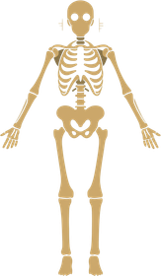



03
프로젝트 목표
PROJECT GOALS
실시간 자세 인식
펀치 동작 인식
점수 및 피드백
게임형 훈련 확장
웹캠을 통해 사용자의
자세를 실시간으로
분석하고 평가합니다.
잽, 크로스 등 다양한
펀치 동작을 자동으로
감지하고 분류합니다.
동작별 점수와 등급을
즉시 제공하여 개선점을
명확히 안내합니다.
AI 공격 예고, 방어 훈련,
콤보 시스템으로 재미있는
훈련 경험을 제공합니다.

Slide 7
주요 기능

Slide 8
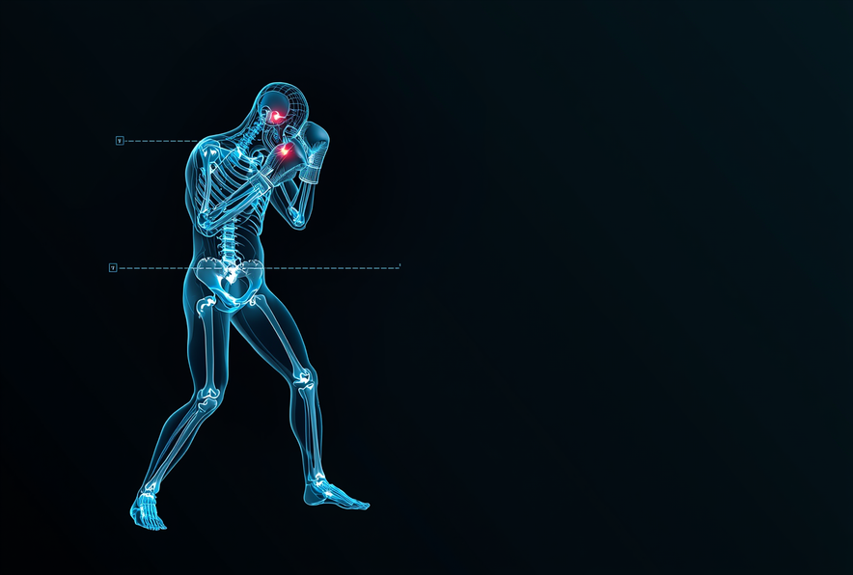
04
주요 기능 1 - 자세 분석
실시간 자세 분석 시스템
  가드 위치 확인
    양손 높이와 위치를 분석해 방어 자세 점검
  스탠스 균형 측정
    발 위치와 중심을 기반으로 자세 안정성 평가
  상체 정렬 평가
    어깨·팔꿈치·손목 정렬 상태 확인
  점수 및 등급 표시
    항목별 점수와 종합 등급을 실시간 제공

Slide 9
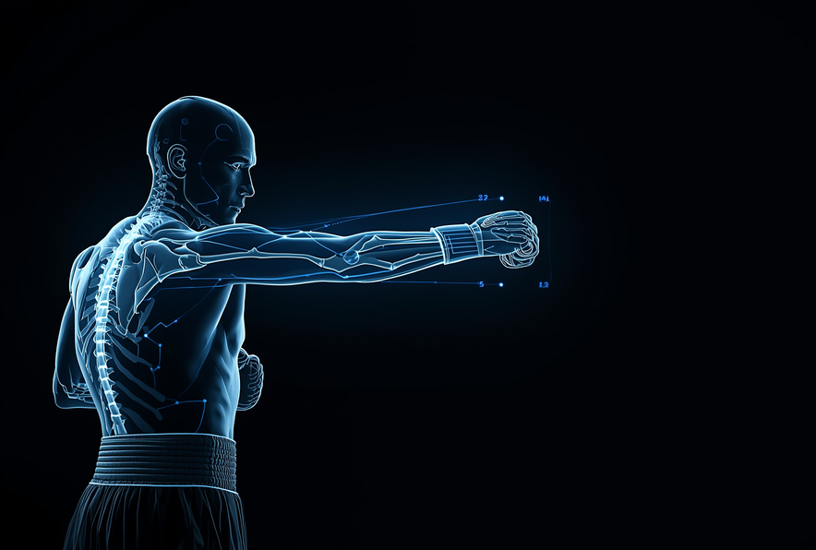
05
주요 기능 2 - 펀치 인식
실시간 펀치 감지 및 분석
  잽·크로스 감지
    사용자의 펀치 동작을 실시간으로 구분
  속도·각도 분석
    손 이동 속도와 팔 각도로 펀치 폼 평가
  펀치 카운트 표시
    누적 펀치 횟수를 화면에 실시간 표시
  간단 피드백 제공
    정확도와 개선점을 짧은 문구로 안내

Slide 10
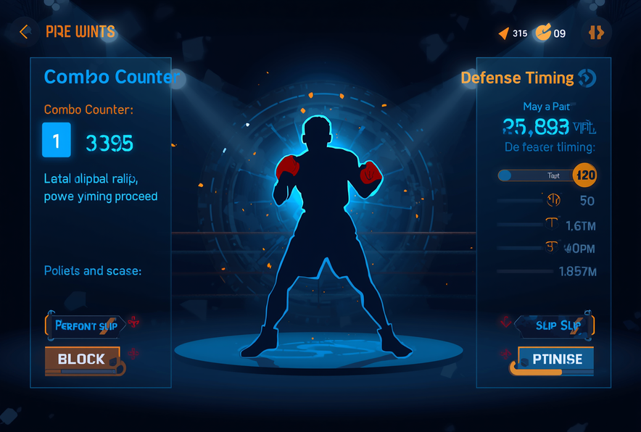
06
주요 기능 3 - 게임형 훈련
게임형 훈련 요소
  AI 공격 예고
    AI가 다음 공격을 화면에 표시하여 사용자가 미리 대비할 수 있도록 함
  블록 및 슬립 방어
    공격에 맞춰 블록, 슬립 등 방어 동작을 인식
    정확한 타이밍과 자세로 방어 시 높은 점수를 획득
  점수 및 콤보 시스템
    연속 성공 시 콤보 점수가 누적되어 훈련 동기를 부여
    게임처럼 즐기며 실력을 향상시킬 수 있음
  카운터 타이밍
    방어 성공 후 카운터 공격 타이밍을 안내하여 실전 감각을 키움

Slide 11
구현 방향

Slide 12
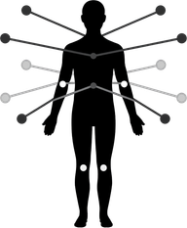

07
핵심 기술 소개
CORE TECHNOLOGY STACK
포즈 추정 모델
추론 엔진
  실시간 포즈 추정을 위한 경량 모델
  속도와 정확도의 균형을 고려한 Small 버전으로, 복싱 동작 분석에 최적화된 성능을 제공
  1-Stage 방식으로 사람과 관절을 한 번에 추정하여 빠른 반응이 필요한 코칭 시스템에 적합
  모델을 빠르게 실행하기 위한 추론 엔진
  일반 노트북 CPU 환경에서도 구동 가능하여 고성능 GPU 없이도 실시간 분석이 가능
  웹캠과 일반 노트북만으로 프로토타입 시연이 가능한 접근성 높은 환경을 제공
RTMO-S
ONNX RUNTIME

Slide 13


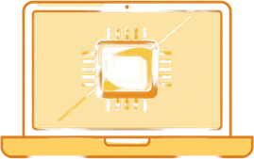

08
RTMO-S를 선택한 이유
WHY RTMO-S?
실시간 반응
복싱 동작 분석
일반 환경 구동
높은 접근성
1-Stage 방식으로 사람과 관절을
한 번에 추정하여 웹캠 입력과
피드백 사이의 지연을 최소화
손목, 팔꿈치, 어깨 움직임을 추적하고
가드 위치, 팔 각도, 펀치 궤적을
분석하여 동작을 판단
고성능 GPU 없이도 CPU 기반으로
실행 가능하여 웹캠과 일반 노트북만으로
프로토타입 시연이 가능
빠른 반응과 가벼운 실행 환경으로
복싱 자세와 펀치 동작을 실시간
분석하기에 최적화된 모델

Slide 14
09
실시간 처리 흐름
RTMO-S + ONNX RUNTIME
1
2
3
4
WEBCAM INPUT
RTMO-S 포즈 추정
COCO-17 SKELETON
자세/펀치 피드백
웹캠으로 사용자의
복싱 동작을 실시간 캡처
1-Stage 방식으로
사람과 관절을 동시 추정
17개 관절 좌표로
신체 구조를 표현
가드 위치, 펀치 궤적
실시간 코칭 제공
ONNX Runtime을 통해 일반 노트북 CPU 환경에서도 실시간 추론이 가능합니다

Slide 15
서비스 구성 및 기대 효과

Slide 16
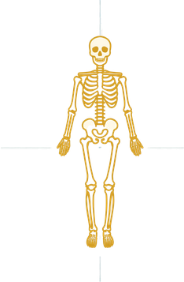



10
화면 구성
SCREEN LAYOUT
중앙 영역
측면 패널
상단 표시
하단 영역
사용자 스켈레톤을
실시간으로 표시하여
자세를 직관적으로
확인할 수 있습니다.
자세 점수 패널을 통해
가드, 스탠스, 정렬 상태를
수치와 등급으로
한눈에 파악합니다.
펀치 카운트를 표시하여
잽, 크로스 등 각 펀치의
횟수를 실시간으로
추적합니다.
피드백 메시지 영역으로
AI 코치의 교정 안내와
격려 문구를 즉각적으로
전달합니다.

Slide 17
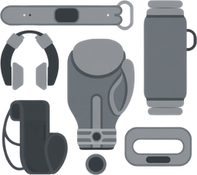

11
차별성
SUCCESS CASE STUDY
기존 방식
AI 복싱 코치
  고가 장비 의존
    웨어러블 센서·모션 캡처 등 별도 장비 필요
  사용 환경의 복잡성
    설치와 세팅 과정이 복잡해 접근성이 낮음
  피드백 기능의 분리
    자세 분석, 펀치 인식, 훈련 동기 부여가 따로 작동
  초보자 자율 훈련의 한계
    혼자서는 정확한 교정과 지속적인 연습이 어려움
  웹캠만으로 사용 가능
    별도 센서나 모션 캡처 장비 없이 구현
  통합형 코칭 시스템
    자세 분석, 펀치 인식, 게임형 피드백을 하나로 제공
  초보자 친화 UI
    점수와 짧은 피드백으로 쉽게 이해 가능
  실시간 자세 교정
    동작 직후 즉각적인 피드백 제공
기존
제안

Slide 18
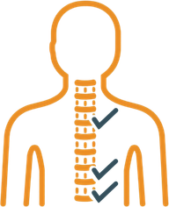



12
기대 효과
EXPECTED BENEFITS
자세 교정 보조
즉각 피드백
훈련 품질 향상
다양한 활용
AI가 실시간으로 자세를
분석하여 올바른 폼을
유지할 수 있도록
도와줍니다.
동작 직후 바로 피드백을
받아 잘못된 습관이
굳어지기 전에
교정할 수 있습니다.
체계적인 분석과
게임형 요소로
훈련 효율성과
집중도를 높입니다.
체육 수업, 개인 운동,
홈트레이닝 등
다양한 환경에서
활용 가능합니다.

Slide 19
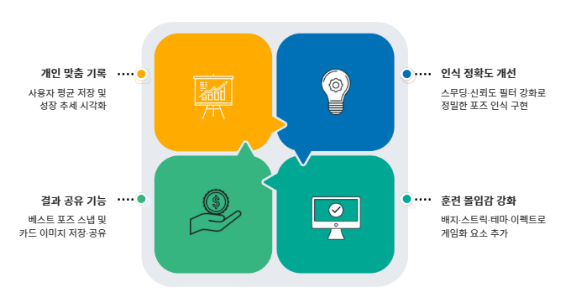
13
향후 계획

Slide 20
감사합니다

